Slide 1
Hotellet & HG15
Hotel Kalveøen ved Esrum Sø
Grundforløbsprojekt 2015

Slide 2
Grupper og mødetider
Kl. 9.00: Magnus Vanddam Niklas Juul Magnus Kring Nicklas Søberg | Kl. 9.30: Sofie Line Mads Lyne Oliver
Kl. 10.45: Benjamin Mikkel Mads P.R. Martin | Frokost & pause
Kl. 12.00: Phillip Laurits Mia Camilla B | Kl. 12.30: Freja Freja Camilla F Rune Jacob

Slide 3
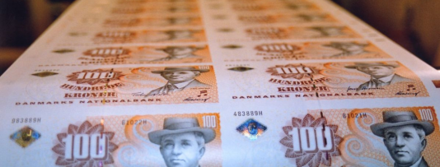
Ideen
I arver et hotel samt en masse andet efter hr. Sødermann
I får kun arven udbetalt, hvis I kan drive dette hotel i et år med gode ideer og … overskud !

Slide 4
Bundne opgaver
Der er 6 opgaver som skal løses (se Word)
Opgaverne skal dokumenteres i en skriftlig rapport
Og de skal endvidere fremlægges sammen med hele gruppen foran jeres lærer. Tidsplan kommer senere.

Slide 5
OBS
I er 4 i gruppen og har 4 dage … det svarer jo til 16 arbejdsdage for en enkelt person. Der er altså tid nok, men ikke tid til at fise den af !
Husk at alle i gruppen skal kunne fremlægge alle 6 opgaver i projektet
Jeres rapport afleveres i Lectio senest tirsdag kl. 14.30
Jeres Powerpoint behøver I ikke at aflevere i Lectio – den skal blot være klar til kamp ved fremlæggelsen

